Slide 1
1
2
3
4
5
6
7
8
9
10

Slide 2
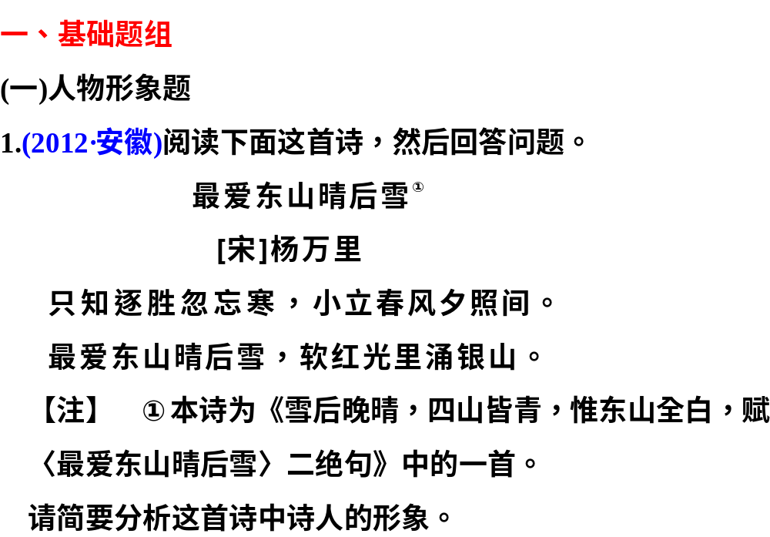
1
2
3
4
5
6
7
8
9
10

Slide 3

1
2
3
4
5
6
7
8
9
10
本题考查从欣赏诗歌抒情主人公形象方面来把握诗歌情感。杨万里喜欢描写自然景物，这首七绝描写了早春雪后晚晴优美的山色，抒发了诗人陶醉于自然的美好情怀。可通过题目“最爱”和诗中词语“逐胜”“忘寒”“最爱”归纳出诗人的形象特点。

Slide 4
1
2
3
4
5
6
7
8
9
10
诗人只顾追寻胜景而不觉春寒，驻足春风夕阳中凝望东山，对东山雪景充满喜爱之情。从这些动作与心理的描写中，可以看到一位心境悠闲、陶醉于自然美景而欣然忘我的诗人形象。

Slide 5
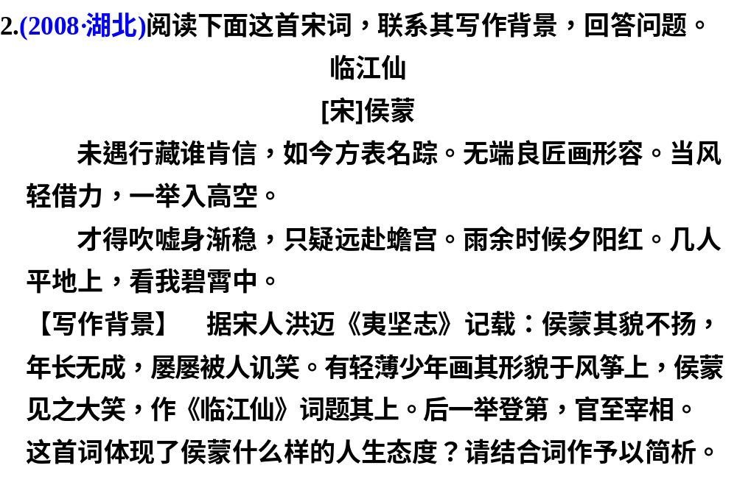
1
2
3
4
5
6
7
8
9
10

Slide 6
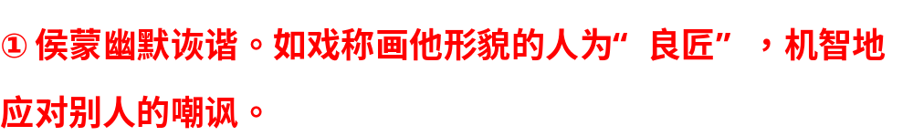
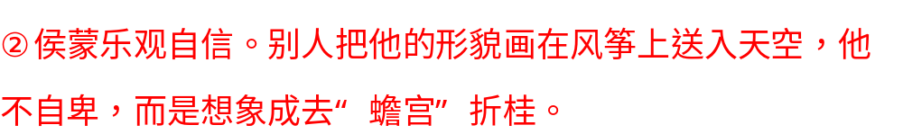
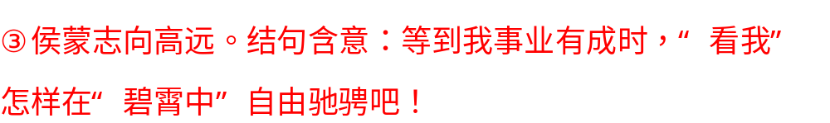
1
2
3
4
5
6
7
8
9
10
答案

Slide 7
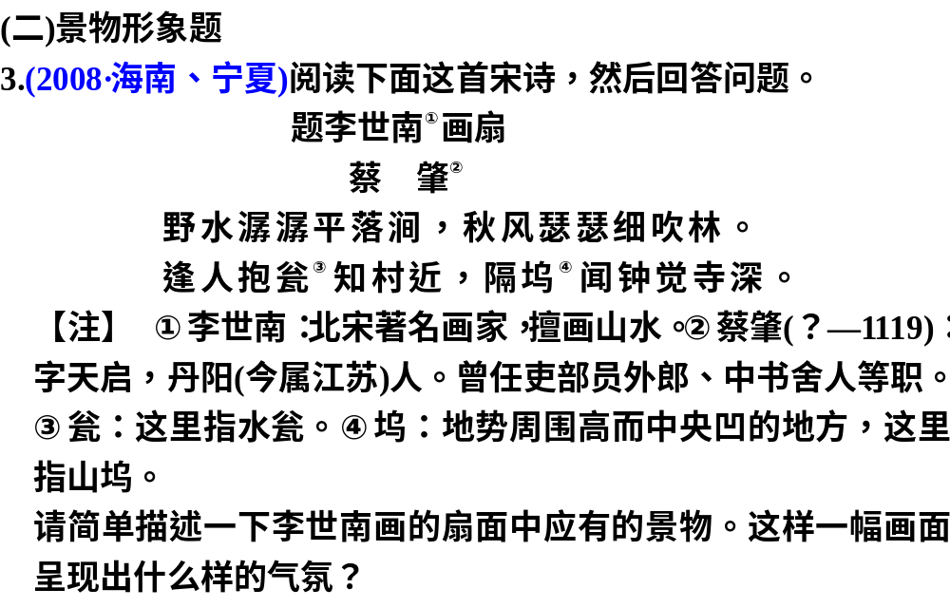
1
2
3
4
5
6
7
8
9
10

Slide 8
1
2
3
4
5
6
7
8
9
10
本题在命制上体现了“小切入，大思考”的精神，描述画面景物是很小的“切入点”，据此把握画面呈现的气氛，注重考查对诗歌整体的把握。解答时可先从原诗中找出描写的景物“野水”“秋风”“村”“寺”，然后进一步找出体现诗歌意境的词语“潺潺”“瑟瑟”“平落”“细吹”，最后从后两句的“逢人抱瓮”“隔坞闻钟”概括出全诗透露出的一种恬静、安详的气氛。

Slide 9
1
2
3
4
5
6
7
8
9
10
画面大概是：有条小溪从两山之间流出，树林里树叶飘落，一个人抱着瓮在路上(或在溪边)，山谷那边隐约露出寺庙。[画面中应有小溪、山(山坞)、树林(落叶)、人、瓮、寺庙六种景物。]
这幅画面呈现出的是乡村野外恬静、安详的气氛。

Slide 10
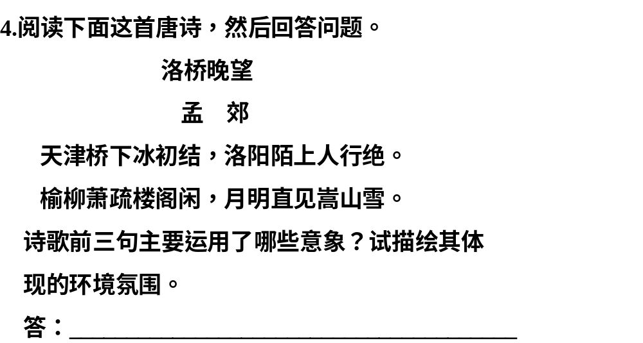
1
2
3
4
5
6
7
8
9
10

Slide 11

1
2
3
4
5
6
7
8
9
10
提炼意象要准确，避免不全面或者无中生有；“描绘其体现的环境氛围”要求语言体现“描写性”，作答时切忌写成说明性、议论性的文字，“氛围”需要抓住意象特点准确概括。

Slide 12
1
2
3
4
5
6
7
8
9
10
前三句主要运用了冰、陌上、榆柳、楼阁等意象。描绘了初冬时节的凄清氛围：桥下冰初结，路上行人绝，叶落枝秃的榆柳掩映着静谧的楼台亭阁，万籁俱寂，悄无人声。

Slide 13
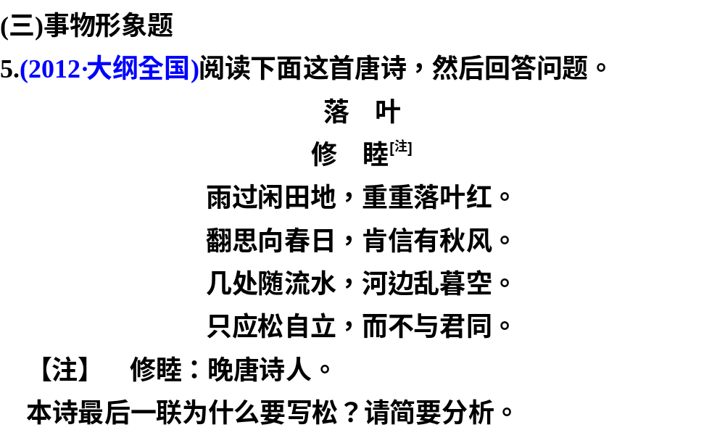
1
2
3
4
5
6
7
8
9
10

Slide 14
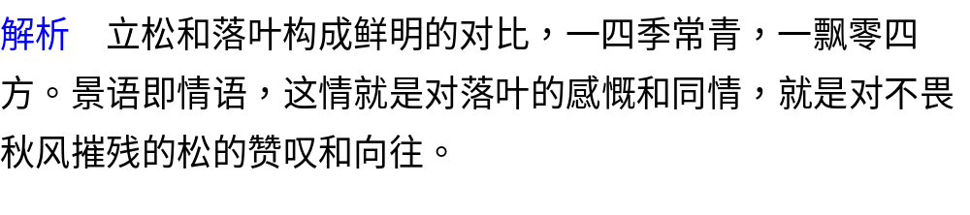
1
2
3
4
5
6
7
8
9
10

Slide 15
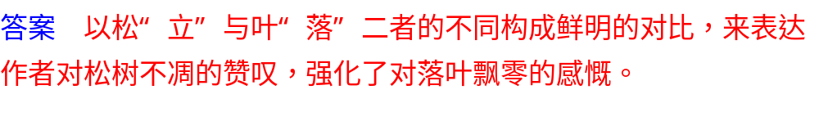
1
2
3
4
5
6
7
8
9
10

Slide 16
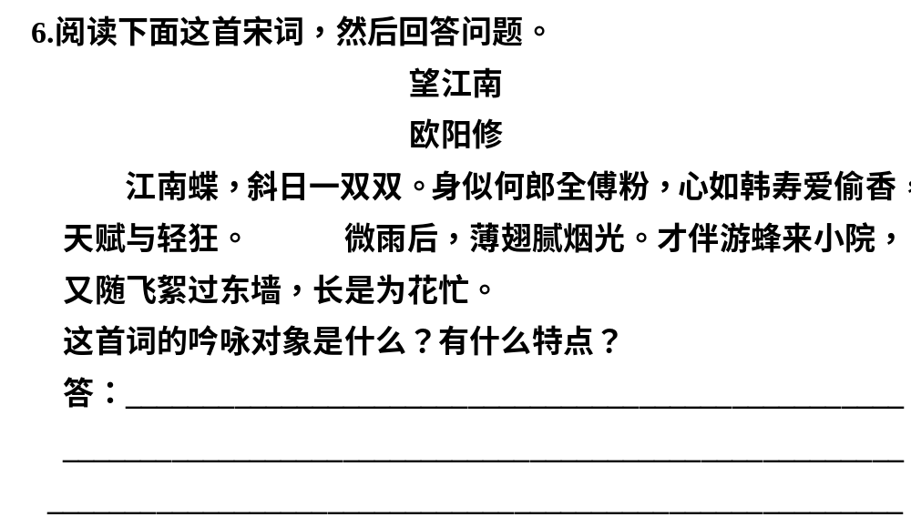
1
2
3
4
5
6
7
8
9
10

Slide 17
1
2
3
4
5
6
7
8
9
10
解答此题，必须先明确作品的写作对象是蝴蝶，然后结合词中对蝴蝶的描写，体会作者所寄托的思想感情，进而分析这一描写对象所具有的特点。

Slide 18
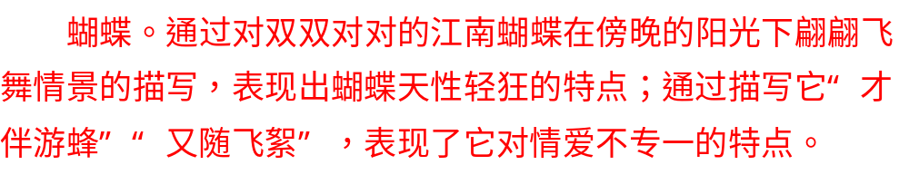
1
2
3
4
5
6
7
8
9
10
解答此题，必须先明确作品的写作对象是蝴蝶，然后结合词中对蝴蝶的描写，体会作者所寄托的思想感情，进而分析这一描写对象所具有的特点。

Slide 19
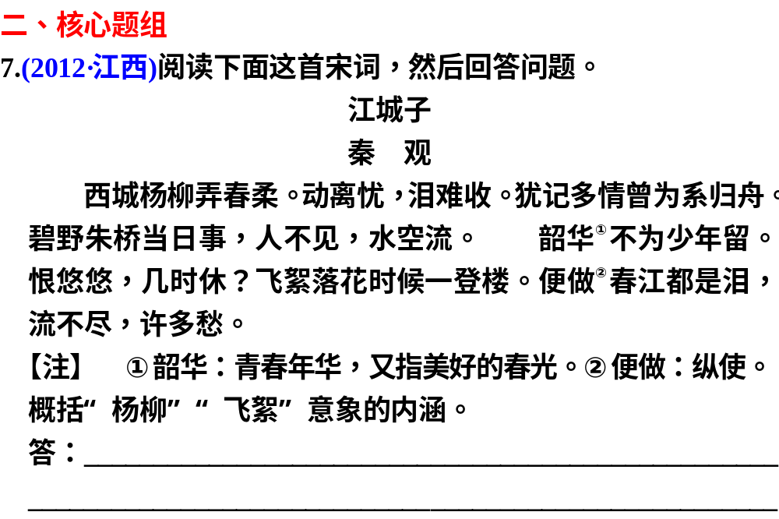
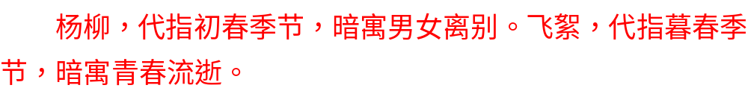
1
2
3
4
5
6
7
8
9
10

Slide 20
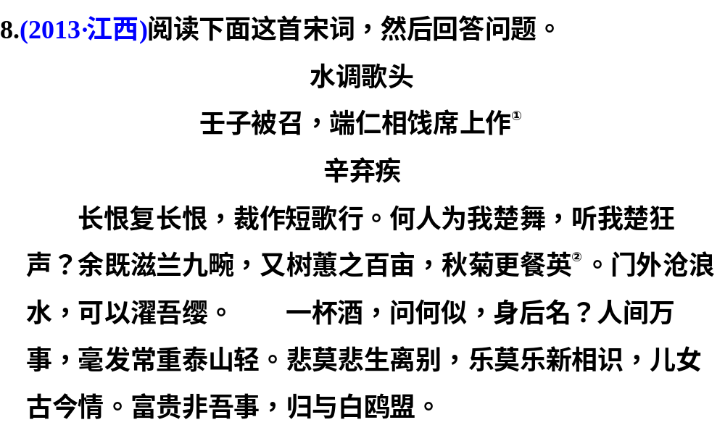
1
2
3
4
5
6
7
8
9
10

Slide 21
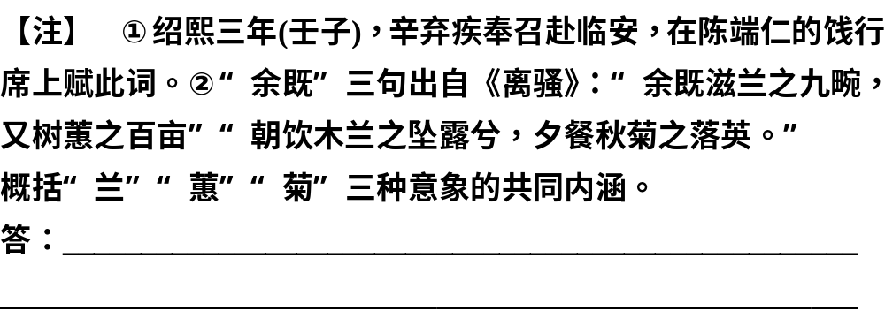
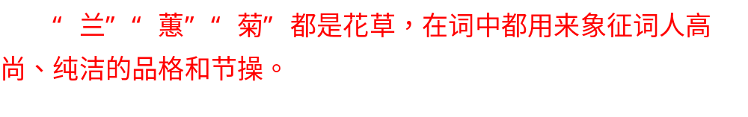
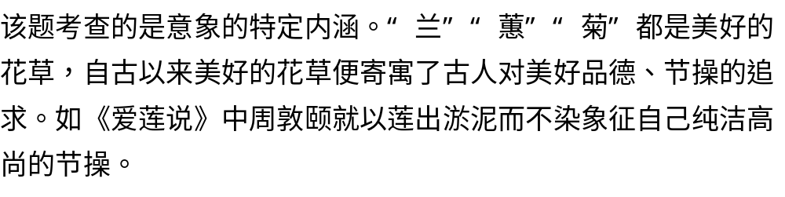
1
2
3
4
5
6
7
8
9
10
解析

Slide 22
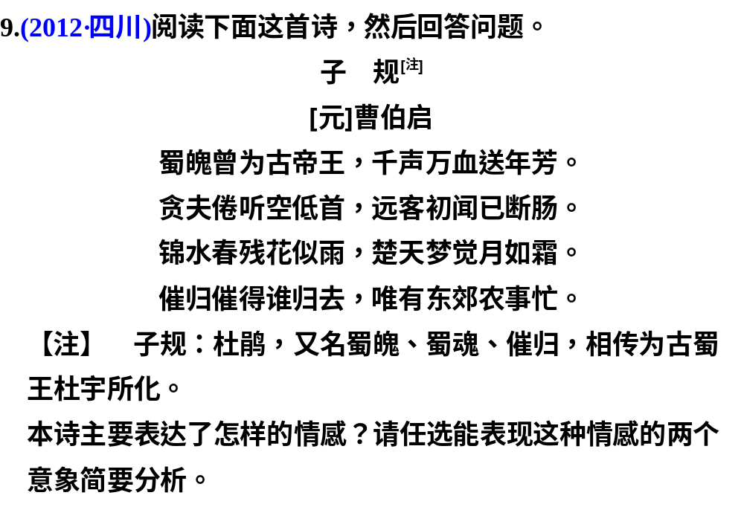
1
2
3
4
5
6
7
8
9
10

Slide 23
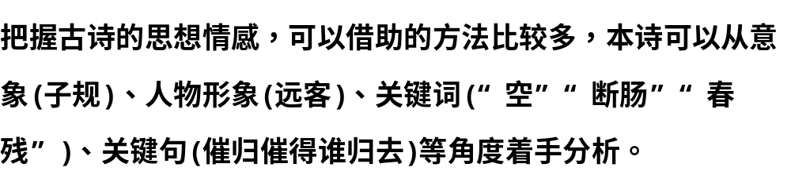
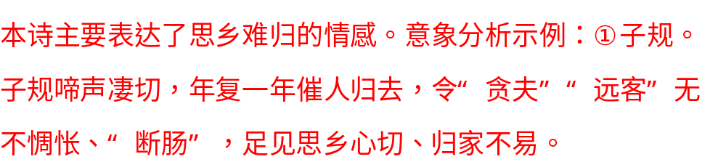
1
2
3
4
5
6
7
8
9
10
解析
答案

Slide 24
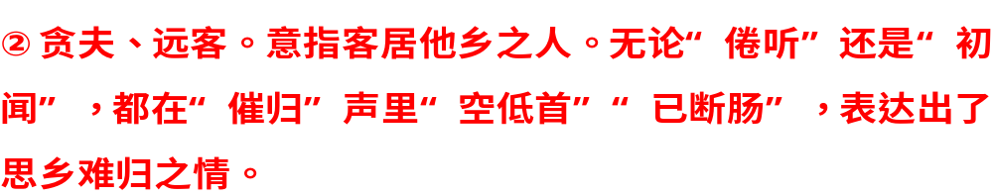
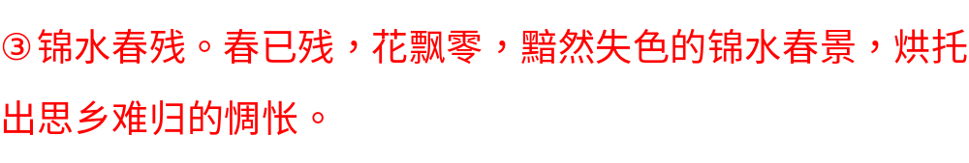
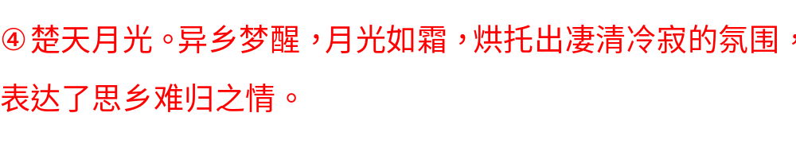
1
2
3
4
5
6
7
8
9
10
答案

Slide 25
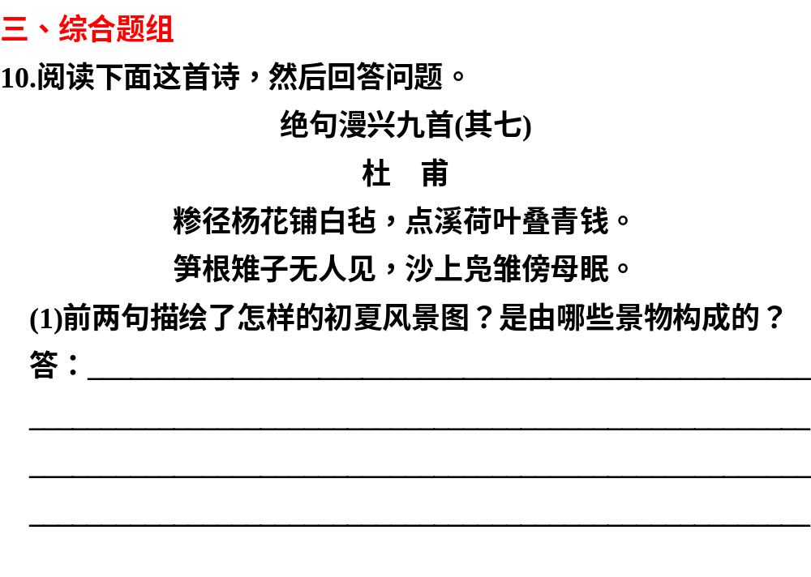
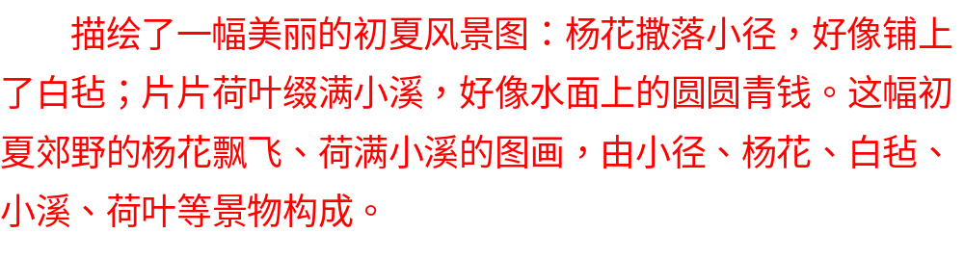
1
2
3
4
5
6
7
8
9
10

Slide 26
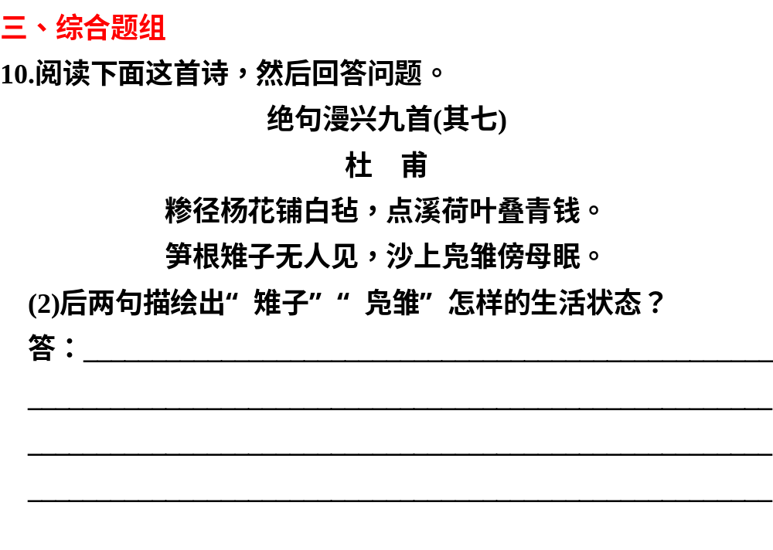
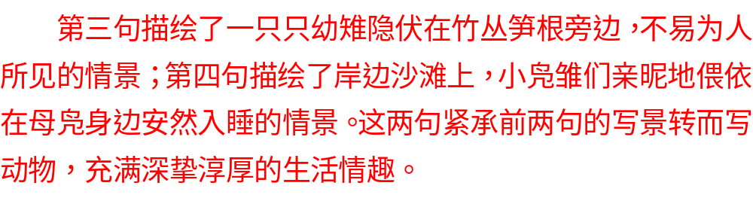
1
2
3
4
5
6
7
8
9
10

